Slide 1
ТАЈНА ВЕЧЕРА И ДОГОВОР ЈУДИН О ИЗДАЈИ ГОСПОДА ИСУСА ХРИСТА

Slide 2
Недјеља прије Васкрса назива се Велика или Страсна недјеља јер је означена великим Христовим страдањем.Страст је стара словенска ријеч која значи страдање.

Slide 3
Пред јеврејски празник Пасхе,на Велики четвртак,Христос се са ученицима вратио у Јерусалим.Јеврејски обичај је налагао да се тога дана припреми пасхално јагње,усњед чега су ученици запитали Христа гдје да припреме пасхалну вечеру.Христос је послао апостоле Петра и Јована да оду у град.Рекао им је ће срести човјека који носи крчаг воде ,те да уђу у његову кућу и да га питају за одају у којој ће јести Пасху.На Тајној вечери Христос је уз благодарење свом небеском Оцу узео хљеб и рекао:“Узмите,једите;ово је тијело моје“,затим је узео чашу и рекао:“Ово је крв моја Новога завјета која се пролијева за многе ради отпуштења гријехова“.

Slide 4
Ове Христове ријечи представљају темењ Свете литургије,најважнијег богослужења,на којем се свршава Света тајна причешћа(=евхаристије).Православна црква учи да се под видом евхаристијског Хљеба и Вина вјерник сједињује са самим Христом.Цјелокупни Христов живот саткан је од мноштва врлина.

Slide 5
Једна од најузвишенијих врлина која је Христа красила била је смиреност.То је показао и на Тајној ввечери када је ученицима опрао ноге,учећи их сопственим примјером како треба да служе једни другима. Христос је у тузи изјавио да ће га један од ученика издати.Сви апостоли су се почели врпоњити,знајући да су обични људи који својом непажњом могу проузроковати неприлике.Сваки од њих се питао да није он тај кој ће издати Учитеља.У једном тренутку апостол Петар је дао знак апостолу Јовану да пита Христа ко је издајник.Исус даје одговор:“Онај је коме ја умочивши залогај дам.И умочивши залогај,дада Јуди Симоновом Искариотском“.

Slide 6
Сматра се да је Јуда изгубио вјеру у Исуса као Месију,јер је од Христа очекивао срећу,а не невољу,чезнуо је за чашћу,а не за пониженјем,чекао је славно царство а не крст.Истовремено,апостол Јован за њега каже да:“Бјеше лопов,и имаше кесу,и узимаше што се меташе у њу“.

Slide 7
Све што су Христос и апостоли имали ставњали су у зједничку кесу.С обзиром да је Јуда био среброљубив он се прихватио да чува заједнички новац који је поткрадао.

Slide 8
Предостојали су тренутци Христовог страдања,људске слабости,страха и невјерице.Знајући за ово Исус говори да ће се сви саблизнити о њега и да ће се разбјежати.Међутим апостол Петар противрјечи Христу говорећи да ће,ако треба,за њега и живот положити.Христос му говори:Прије него пијетао запјева, три пута ћеш ме се одрећи“.Након Тајне вечере Христос са ученицима одлази у Гетсимански врт,на мијесто гдје се често молио,а Јуда жури јеврејским старјешинама да коначно изда и преда Христа

Slide 9
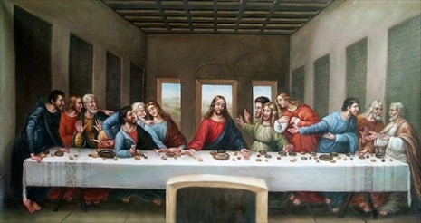

Slide 10
КРАЈ

